Slide 1
PowerBI Análisis de Datos
Objetivo: habilitar un primer dashboard para entender ventas recientes e inventario actual, con datos desde CSV y Excel
Analista : Leonardo Melgarejo

Slide 2
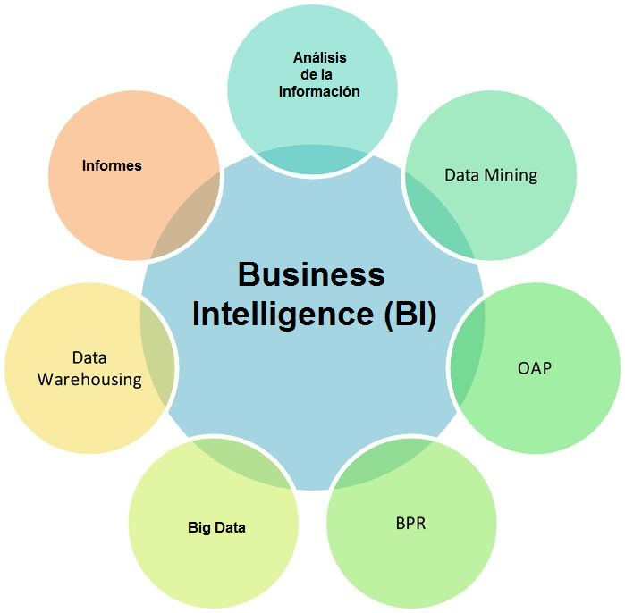
¿Qué es un sistema BI (Business Intelligence)?
Un sistema de BI (Business Intelligence) es un conjunto de estrategias, tecnologías y herramientas que transforman datos crudos en información significativa y útil para la toma de decisiones estratégicas y operativas. Su función principal es recopilar, gestionar y analizar datos históricos y actuales para visualizar tendencias y mejorar el rendimiento de la empresa

Slide 3
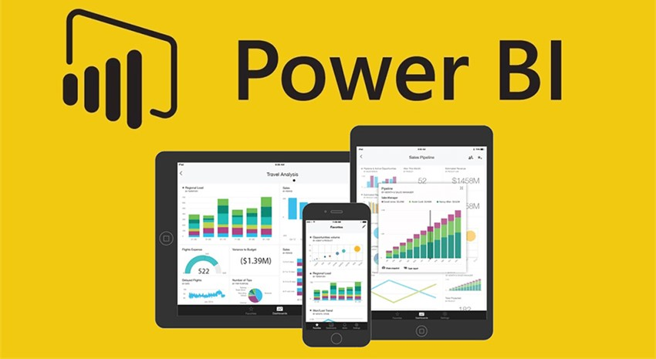
¿Qué es BI y por qué importa?
Conjunto de procesos y herramientas para transformar datos en información útil (KPIs, tendencias, alertas). Importancia para SmartRetail:
Visibilidad de ventas por categoría/tienda.
Control del stock (bajo/normal/alto) para evitar quiebres o sobrestock.
Mejora la toma de decisiones con datos consistentes y actualizables.

Slide 4

Comparación de suites BI (Power BI vs Tableau vs Looker Studio)
Power BI (Microsoft)
Ventajas: integración con Excel/SharePoint/Teams, Power Query (ETL), DAX (medidas), costo competitivo, gobierno con workspace.
Ideal cuando los datos nacen en Excel/CSV y se requiere rapidez de implementación.
Tableau
Ventajas: muy fuerte en visualización y exploración; excelente para storytelling visual.
Consideración: licenciamiento generalmente más alto; preparación de datos suele requerir más trabajo externo o Tableau Prep.
Looker Studio
Ventajas: simple, rápido, muy útil para reportes ligeros (especialmente ecosistema Google).
Consideración: modelado avanzado, gobernanza y performance más limitados que Power BI en escenarios corporativos.

Slide 5
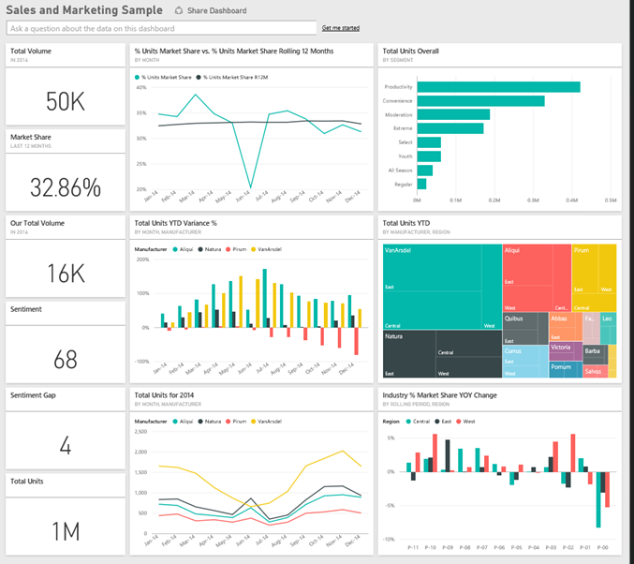
¿Por qué Power BI para SmartRetail?
Power BI Desktop (desarrollo): importar, transformar, modelar, crear visuals. Power Query: limpieza/estandarización (nombres, tipos, nulos). Modelo + DAX: medidas (ventas totales), columnas calculadas (estado inventario). Reporte: dashboard con segmentadores, gráficos y tablas. Resultado: primer entregable BI funcional y escalable.

